Slide 1
BOB DYLAN američki kantautor
Rodjen kao: Robert Allen Zimmerman, May 24, 1941
Dobio Nobelovu nagradu za knjizevnost

Slide 2
Bob Dilan (pravno Robert Dylan) rođen kao Robert Alen Cimerman, 24. maja 1941
Često smatran jednim od najvećih tekstopisaca svih vremena, Dilan je bio glavna figura u popularnoj kulturi tokom karijere koja traje više od 60 godina. Većina njegovih najslavnijih radova datira iz 1960-ih, kada su pesme kao što su "Blovin' in the Vind" (1963) i "The Times Thei Are a-Changin'" (1964) postale himne za građanska prava i antiratne pokrete.
Nakon njegovog istoimenog debitantskog albuma 1962, koji se sastojao uglavnom od tradicionalnih kantri pesama, Dilan je napravio proboj kao tekstopisac sa izdanjem The Freevheelin'

Slide 3
BOB DYLAN
Nastavio je da 1964. objavljuje politički nabijeni The Times Thei Are a-Changin' i lirski apstraktniji i introspektivniji Another Side of Bob Dilan.
Godine 1965. i 1966. Dilan je izazvao kontroverzu među kantri puristima kada je usvojio električno pojačanu rok instrumentaciju, i u periodu od 15 meseci snimio tri najvažnija i najuticajnija rok albuma 1960-ih:
Bringing It All Back Home,
Highvai 61 Revisited (oba 1965) i
Blonde on Blonde (1966).

Slide 4
Njegov šestominutni singl "Like a Rolling Stone" (1965) proširio je komercijalne i kreativne granice u popularnoj muzici. U julu 1966. nesreća na motociklu dovela je do Dilanovog povlačenja sa turneje. Tokom ovog perioda, snimio je veliki broj pesama sa članovima benda, koji su ga ranije podržavali na turneji. Ovi snimci su objavljeni kao zajednički album The Basement Tapes 1975.
Godine 1975. objavio je Blood on the Tracks, što su mnogi videli kao povratak u formu.
Kasnih 1970-ih, postao je ponovo rođeni hrišćanin i objavio seriju albuma savremene gospel muzike pre nego što se vratio svom poznatijem idiomu zasnovanom na roku početkom 1980-ih.
Dilanov album Time Out of Mind iz 1997. označio je početak renesanse njegove karijere. Od tada je objavio pet hvaljenih albuma sa originalnim materijalom, Dilan je imao kontinuirane turneje od kasnih 1980-ih na onome što je postalo poznato kao Never Ending Tour.

Slide 5
BOB DYLAN
Od 1994. Dilan je objavio osam knjiga crteža i slika, a njegovi radovi su izlagani u velikim umetničkim galerijama.
Prodao je više od 125 miliona ploča, što ga čini jednim od najprodavanijih muzičara svih vremena.
Dobitnik je brojnih nagrada, uključujući Predsedničku medalju slobode, deset Gremi nagrada, Zlatni globus i Oskara. Dilan je uvršten u Kuću slavnih rokenrola, Kuću slavnih pesnika Nešvila i Kuću slavnih tekstopisaca.
Odbor za Pulicerovu nagradu mu je 2008. dodelio posebnu nagradu za „njegov dubok uticaj na popularnu muziku i američku kulturu, obeležen lirskim kompozicijama izuzetne poetske snage“.
Dilan je 2016. godine dobio Nobelovu nagradu za književnost „za stvaranje novih pesničkih izraza u okviru velike američke pesničke tradicije“.

Slide 6
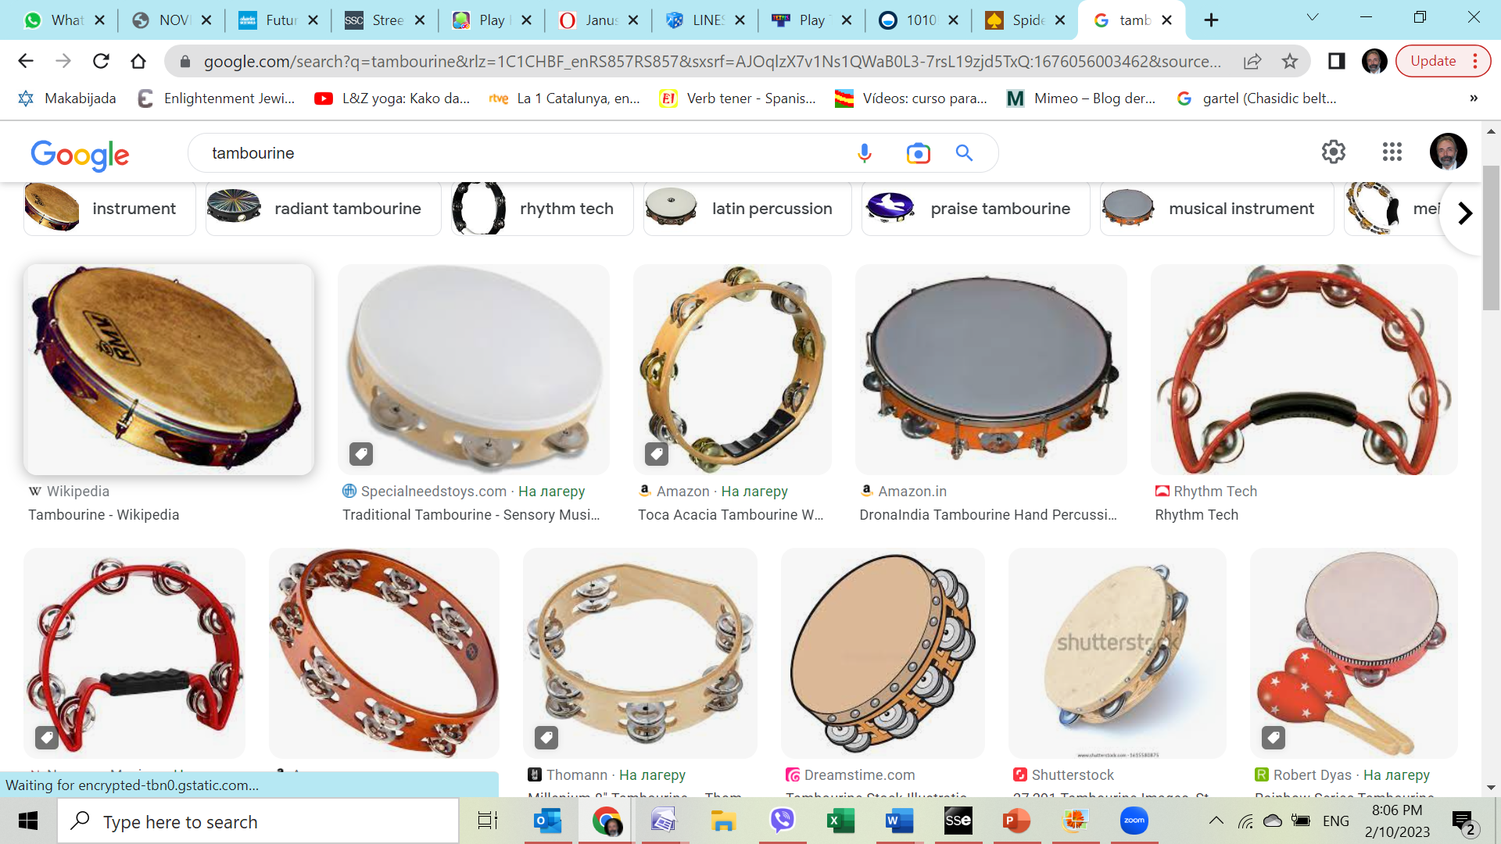

Slide 7
https://www.youtube.com/watch?v=oecX_1pqxk0
Hej! Sviracu sa dairama, odsviraj mi pesmu,Nisam pospan i nema kuda da idem.
Hej! Tambourinman, odsviraj mi pesmu, U jutarnjim zveketima ići ću za tobom.
the jingle jangle morning
Bob Dylan je izmislio ovu frazu koju su posle mnogi koristili
Ne znaci nista

Slide 8
Povedi me na putovanje tvojim magičnim vrtložnim brodom,
Čula su mi ogoljena, ruke ne mogu da se uvate,
Prsti na nogama su mi previše utrnuli da bih hodao
čekaj samo štikle na cizmama Da lutam.
Spreman sam da idem bilo gde, spreman sam da izbledim
U moju vlastitu paradu, baci svoju plesnu čaroliju na mene
Obećavam da ću ići ispod toga.

Slide 9
Iako znam da se carstvo večeri vratilo u pesak,
Nestalo iz moje ruke, Ostavio me slepo ovde da stojim, ali još uvijek ne spavam.
Moj umor me zadivljuje, žigosan sam na nogama,
Nemam koga da sretnem
A drevna prazna ulica previše je mrtva za sanjanje.

Slide 10
Iako možes čuti smejanje, vrtenje, ludo ljuljanje po suncu,
Nije usmeren ni na koga, već samo beži u trku
A za nebo nema ograde
Ako čujes nejasne tragove preskakanja moje rime
Tvojoj tamburi u vremenu, to je samo odrpani klovn iza,
Ne bih se obazirao na to, samo senku vidis koju juri.

Slide 11
Onda me odvedi da nestajem kroz dimne prstenove mog uma,
Niz maglovitih ruševina vremena, daleko pored smrznutog lišća,
Ukleto, uplašeno drveće, na vetrovitu plažu,
Daleko od uvrnutog dosega lude tuge.
Da, plesati ispod dijamantskog neba jednom rukom mašući slobodno,
Silueta uz more, okružena cirkuskim peskom,
Sa svim sećanjem i sudbinom gurnutim duboko ispod talasa,
Pusti me da zaboravim na danas do sutra.

Slide 12
Knocking on haven’s door
https://www.youtube.com/watch?v=cJpB_AEZf6U

Slide 13
Blowing in the wind
Колико путева човек мора да пређе How many roads must a man walk down Пре него што га назовеш човеком? Before you call him a man? Колико мора мора да плови бели голуб How many seas must a white dove sail Пре него што заспи у песку? Before she sleeps in the sand? Да, и колико пута морају летети топовске кугле Yes, and how many times must the cannonballs fly Пре него што буду заувек забрањени? Before they're forever banned?

Slide 14
refren
Одговор, пријатељу, је одувао ветар The answer, my friend, is blowin' in the wind Одговор је да дува у ветар The answer is blowin' in the wind

Slide 15
Да, и колико пута човек мора да подигне поглед Yes, and how many times must a man look up Пре него што види небо? Before he can see the sky? А колико ушију мора да има један човек And how many ears must one man have Пре него што чује људе како плачу? Before he can hear people cry? Да, и колико ће смрти бити потребно док он не сазна Yes, and how many deaths will it take 'til he knows Да је превише људи умрло? That too many people have died?

Slide 16
Да, и колико година мора да постоји планина Yes, and how many years must a mountain exist Пре него што jе море спере? Before it is washed to the sea? А колико година неки људи могу да постоје And how many years can some people exist Пре него што им буде дозвољено да буду слободни? Before they're allowed to be free? Да, и колико пута човек може да окрене главу Yes, and how many times can a man turn his head И претварати се да једноставно не види? And pretend that he just doesn't see?

Slide 17
Znacenje?
The refrain "The answer, my friend, is blowin' in the wind" has been described as "impenetrably ambiguous: either the answer is so obvious it is right in your face, or the answer is as intangible as the wind".

Slide 18
